Slide 1
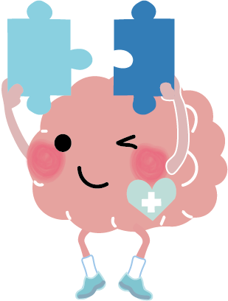
焦慮反應配配對

Slide 2
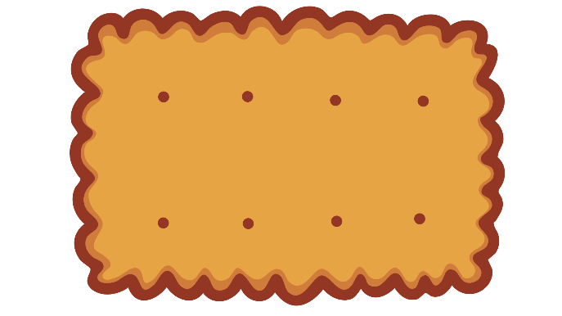
思想反應
情緒反應
身體反應
行為反應

Slide 3
思想反應
情緒反應
身體反應
行為反應

Slide 4
思想反應
情緒反應
身體反應
行為反應

Slide 5
思想反應
情緒反應
身體反應
行為反應

Slide 6
思想反應
情緒反應
身體反應
行為反應

Slide 7
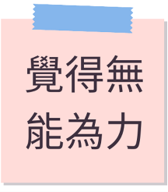
思想反應
情緒反應
身體反應
行為反應

Slide 8
思想反應
情緒反應
身體反應
行為反應

Slide 9
思想反應
情緒反應
身體反應
行為反應

Slide 10
思想反應
情緒反應
身體反應
行為反應

Slide 11
思想反應
情緒反應
身體反應
行為反應

Slide 12
思想反應
情緒反應
身體反應
行為反應

Slide 13
思想反應
情緒反應
身體反應
行為反應

Slide 14
思想反應
情緒反應
身體反應
行為反應

Slide 15
思想反應
情緒反應
身體反應
行為反應

Slide 16
思想反應
情緒反應
身體反應
行為反應

Slide 17
思想反應
情緒反應
身體反應
行為反應

Slide 18
思想反應
情緒反應
身體反應
行為反應

Slide 19
思想反應
情緒反應
身體反應
行為反應

Slide 20
思想反應
情緒反應
身體反應
行為反應

Slide 21
思想反應
情緒反應
身體反應
行為反應

Slide 22
思想反應
情緒反應
身體反應
行為反應

Slide 23
思想反應
情緒反應
身體反應
行為反應

Slide 24
思想反應
情緒反應
身體反應
行為反應

Slide 25
思想反應
情緒反應
身體反應
行為反應

Slide 26
思想反應
情緒反應
身體反應
行為反應

Slide 27
思想反應
情緒反應
身體反應
行為反應

Slide 28
思想反應
情緒反應
身體反應
行為反應

Slide 29
思想反應
情緒反應
身體反應
行為反應

Slide 30
思想反應
情緒反應
身體反應
行為反應

Slide 31
思想反應
情緒反應
身體反應
行為反應

Slide 32
思想反應
情緒反應
身體反應
行為反應

Slide 33
思想反應
情緒反應
身體反應
行為反應

Slide 34
思想反應
情緒反應
身體反應
行為反應

Slide 35
思想反應
情緒反應
身體反應
行為反應

Slide 36
思想反應
情緒反應
身體反應
行為反應

Slide 37
思想反應
情緒反應
身體反應
行為反應

Slide 38
思想反應
情緒反應
身體反應
行為反應

Slide 39
思想反應
情緒反應
身體反應
行為反應

Slide 40
思想反應
情緒反應
身體反應
行為反應

Slide 41
思想反應
情緒反應
身體反應
行為反應

Slide 42
思想反應
情緒反應
身體反應
行為反應

Slide 43
思想反應
情緒反應
身體反應
行為反應

